Slide 1
ALLAH Al-khalik
Materi Pembelajaran Agama Islam
Pertemuan 2

Slide 2
TARGET PEMEBELAJARAN Mahasiswa Dapat Menjelaskan & memahami:
prinsip penciptaan manusia secara azali & alami
proses perjalanan manusia dari alam ruh hingga alam akhirat
manusia dan alam semesta merupakan ciptaan Allah yang berada dalam sistem kesetimbangan

Slide 3
Prinsip Penciptaan Manusia
Manusia pada awalnya tidak ada, menjadi ada atas kudrat irodatnya Allah (QS. 19: 66-67)
Dan berkata manusia: "Betulkah apabila aku telah mati, bahwa aku sungguh-sungguh akan dibangkitkan menjadi hidup kembali?“ Dan tidakkah manusia itu memikirkan bahwa sesungguhnya Kami telah menciptakannya dahulu, sedang ia tidak ada sama sekali?

Slide 4
Allah sebagai Al kholiq menciptakan manusia
melalui proses azali & alami.
A. Proses azali : Allah menciptakan manusia tanpa harus ada sebab dan akibat seperti pada penciptaan:
1. Nabi Adam ( tidak ber-ayah dan ber-ibu) QS. 4:1
Siti Hawa ( tanpa adanya ibu) QS. 4:1
Nabi Isa (tidak ber-ayah tapi ber-ibu) QS. 3:59
B. Proses Alami :Allah menciptakan manusia melalui proses biologi yang sangat rumit menunjukkan bahwa Allah Maha Pencipta (QS. 23: 12-16)

Slide 5
Allah sebagai Al kholiq menciptakan manusia
QS. 4:1 Penciptaan Nabi Adam & 2. Siti Hawa
Hai sekalian manusia, bertakwalah kepada Tuhan-mu yang telah menciptakan kamu dari seorang diri, dan dari padanya^{[263]} Allah menciptakan isterinya; dan dari pada keduanya Allah memperkembang biakkan laki-laki dan perempuan yang banyak. Dan bertakwalah kepada Allah yang dengan (mempergunakan) nama-Nya kamu saling meminta satu sama lain^{[264]}, dan (peliharalah) hubungan silaturrahim. Sesungguhnya Allah selalu menjaga dan mengawasi kamu.
QS. 3:59 Penciptaa Nabi Isa
Sesungguhnya misal (penciptaan) Isa di sisi AllAh, adalah seperti (penciptaan) Adam. Allah menciptakan Adam dari tanah, kemudian Allah berfirman kepadanya: "Jadilah" (seorang manusia), maka jadilah dia.

Slide 6
Allah Maha Pencipta (QS. 23: 12-16), menciptakan manusia melalui proses ALAMI
12. Dan sungguh Kami telah menciptakan manusia dari saripati tanah.
13. Kemudian Kami menjadikan saripati itu nutfah dalam tempat yang kokoh (rahim).
14. Kemudian nutfah itu Kami jadikan alaqoh, lalu alaqoh itu Kami jadikan mudigoh, pada mudigoh itu Kami jadikan Idhoman, lalu Idhoman itu Kami bungkus dengan lahm. Kemudian Kami jadikan dia makhluk yang (berbentuk) lain. Maka Maha sucilah Allah, Pencipta Yang Paling Baik.
15. Kemudian, sesudah itu, sesungguhnya kamu sekalian pasti.
16. Kemudian, sesungguhnya kamu sekalian akan dibangkitkan (dari kuburmu) di hari kiamat.

Slide 7
Proses alami Allah menciptakan manusia melalui proses yang menunjukkan bahwa Allah Maha Pencipta (QS. 23: 12-16)
Tahapan alami (biologi) : sunnatullah melalui proses biologis dalam tubuh manusia beserta segala perangkatnya. Proses biologi ini membedakan hakikat manusia menurut islam dengan makhluk lainnya yang tidak memiliki ruh dan akal untuk mengambil keputusan saat dewasanya. Proses tersebut adalah sebagai berikut :
Nuthfah (inti sari tanah yang dijadikan air mani)
Rahim (tersimpan dalam tempat yang kokoh)
Alaqah (darah yang beku menggantung di rahim)
Mudigah (Segumpal daging) dan dibalut dengan tulang belulang (Idhoman)
Lalu lahm (daging)

Slide 8
surat-al-muminun-ayat-12
وَلَقَدْ خَلَقْنَا الْإِنْسَانَ مِنْ سُلَالَةٍ مِنْ طِينٍ
Arab-Latin: Wa laqad khalaqnal-insāna min sulālatim min ṭīn Terjemah Arti: Dan sesungguhnya Kami telah menciptakan manusia dari suatu saripati (berasal) dari tanah.
Terjemahan Makna Bahasa Indonesia : Dan sungguh Kami telah menciptakan Adam dari tanah yang diambil dari seluruh tempat di muka bumi. Tafsir Al-Muyassar / Kementerian Agama Saudi Arabia
12. Dan sungguh Kami telah ciptakan ayah dari seluruh manusia, Adam, dari tanah. Tanah penciptaannya berasal dari saripati hasil campuran air dengan tanah.
( Tafsir Al-Mukhtashar) 12. م
ِن سُلٰلَةٍ مِّن طِينٍ (dari suatu saripati (berasal) dari tanah)
Yakni dari air mani yang dikeluarkan oleh manusia yang berasal dari tanah yang digunakan untuk menciptakan Nabi Adam. Referensi: https://tafsirweb.com/5904-surat-al-muminun-ayat-12.html

Slide 9
surat-al-muminun-ayat-13
ثُمَّ جَعَلْنَاهُ نُطْفَةً فِي قَرَارٍ مَكِينٍ
Arab-Latin: ṡumma ja'alnāhu nuṭfatan fī qarārim makīn Terjemah Arti: Kemudian Kami jadikan saripati itu air mani (yang disimpan) dalam tempat yang kokoh (rahim). Referensi: https://tafsirweb.com/5905-surat-al-muminun-ayat-13.html

Slide 10
surat-al-muminun-ayat-14
ثُمَّ خَلَقْنَا النُّطْفَةَ عَلَقَةً فَخَلَقْنَا الْعَلَقَةَ مُضْغَةً فَخَلَقْنَا الْمُضْغَةَ عِظَامًا فَكَسَوْنَا الْعِظَامَ لَحْمًا ثُمَّ أَنْشَأْنَاهُ خَلْقًا آخَرَ ۚ فَتَبَارَكَ اللَّهُ أَحْسَنُ الْخَالِقِينَ
Arab-Latin: ṡumma khalaqnan-nuṭfata 'alaqatan fa khalaqnal-'alaqata muḍgatan fa khalaqnal-muḍgata 'iẓāman fa kasaunal-'iẓāma laḥman ṡumma ansya`nāhu khalqan ākhar, fa tabārakallāhu aḥsanul-khāliqīn
Terjemah Arti: Kemudian air mani itu Kami jadikan segumpal darah, lalu segumpal darah itu Kami jadikan segumpal daging, dan segumpal daging itu Kami jadikan tulang belulang, lalu tulang belulang itu Kami bungkus dengan daging. Kemudian Kami jadikan dia makhluk yang (berbentuk) lain. Maka Maha sucilah Allah, Pencipta Yang Paling Baik. Referensi: https://tafsirweb.com/5906-surat-al-muminun-ayat-14.html

Slide 11
surat-al-muminun-ayat-16
ثُمَّ إِنَّكُمْ يَوْمَ الْقِيَامَةِ تُبْعَثُونَ
Arab-Latin: ṡumma innakum yaumal-qiyāmati tub'aṡụn
Terjemah Arti: Kemudian, sesungguhnya kamu sekalian akan dibangkitkan (dari kuburmu) di hari kiamat. Referensi: https://tafsirweb.com/5908-surat-al-muminun-ayat-16.html

Slide 12
“Apakah manusia mengira akan dibiarkan tak terurus? Bukankah ia hanyalah nutfah yang dipancarkan?” (QS Al Qiyamah:36-37)
Di dalam ayat tersebut menunjukkan bahwa proses penciptaan manusia berawal dari nutfah dari air mani yang terpancar. Namun hanya setitik yang menjadi manusia. Sehingga Allah memberikan nikmat hidup melalui proses tersebut. Sebelum adanya proses pembuahan dalam rahim wanita, ada kurang lebih 250 juta sperma terpancar dari laki-laki pada satu waktu. Dari 250 juta sperma yang terpancar hanya ada satu yang bisa bertemu dengan sel telur wanita atau ibu melalui saluran reproduksi wanita .
“Dialah Yang menciptakan segalanya dengan sebaik-baiknya, Dia mulai menciptakan manusia dari tanah liat. Kemudian Ia menjadikan keturunannya dari sari air yang hina.” (QS 32:7-8).

Slide 13
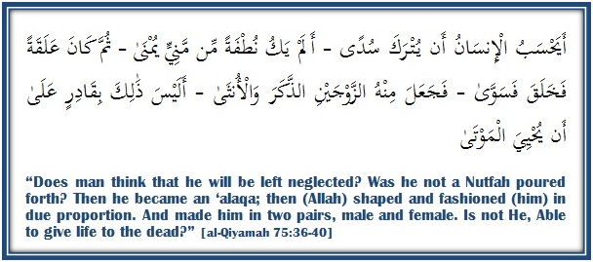

Slide 14
“Dia telah menciptakan manusia dari Alaqo” (QS Al Alaq : 2)
Setelah melalui proses selama 40 hari, maka terjadilah alaqo yang ada di dalam rahim ibu. Proses ini berawal dari sperma yang bertemu dengan sel telur, menjadi sel tunggal yang dikenal sebagai zigot, kemudian tumbuh dan berkembang mudigoh.
Alaqo melekat pada dinding rahim seperti akar yang kokoh menancap di tanah. Alaqo mendapatkan zat-zat penting dari tubuh sang ibu sebagai proses pertumbuhannya. Secara harfiah digunakan untuk menggambarkan lintah yang menempel pada tubuh untuk menghisap darah.

Slide 15
Proses Embriologi Dalam Rahim
“Kemudian nutfah itu Kami jadikan alaqo, lalu alaqo Kami jadikan mudigoh, dan mudigoh Kami jadikan tulang-belulang, lalu tulang belulang itu Kami bungkus dengan daging. Kemudian Kami jadikan dia makhluk yang (berbentuk) lain. Maka Maha Sucilah Allah, Pencipta Yang Paling Baik” (QS Al Mu’minun:14)
Penelitian para pakar embryology menunjukkan bahwa perkembangan janin dalam rahim ibu sama persis sebagaimana yang disampaikan di dalam Al Quran.

Slide 16
Allah sebagai Al Kholiq alam semesta
Segala puji bagi Allah Pencipta langit dan bumi, Yang menjadikan malaikat sebagai utusan-utusan (untuk mengurus berbagai macam urusan) yang mempunyai sayap, masing-masing (ada yang) dua, tiga dan empat. Allah menambahkan pada ciptaan-Nya apa yang dikehendaki-Nya. Sesungguhnya Allah Maha Kuasa atas segala sesuatu.
Allah Pencipta langit dan bumi QS. 35:1; 39:46; 2: 117
Allah Pencipta langit dan bumi melalui masa yang telah ditetapkan QS. 7:54; 10:3
Allah pengurus langit dan bumi QS. 6: 102; 79: 27-33

Slide 17
Allah sebagai Al Kholiq alam semesta
Allah Pencipta langit dan bumi QS. 35:1; 39:46; 2: 117
Allah Pencipta langit dan bumi melalui masa yang telah ditetapkan QS. 7:54; 10:3
Allah pengurus langit dan bumi QS. 6: 102; 79: 27-33

Slide 18
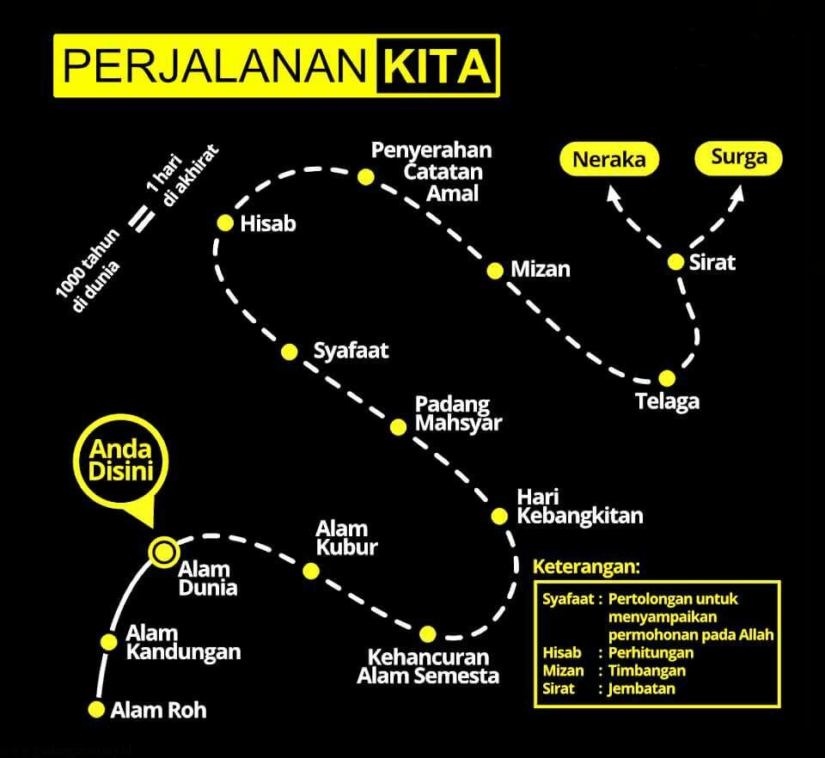

Slide 19
Proses perjalanan manusia dari alam ruh hingga alam akhirat
A. Alam Ruh QS. 7:172
Semua manusia diambil kesaksiannya bahwa Allah Rabb mereka. Kesaksian ini adalah potensi yang Allah berikan kepada manusia untuk berpotensi ber-tuhan dan bertauhid. Manusia merupakan makhluk terakhir yang diciptakan Allah swt. setelah sebelumnya Allah telah menciptakan makhluk lain seperti malaikat, jin, bumi, langit dan seisinya. Allah menciptakan manusia dengan dipersiapkan untuk menjadi makhluk yang paling sempurna. Karena, manusia diciptakan untuk menjadi khalifah (pemimpin) di muka bumi dan memakmurkannya.

Slide 20
Proses perjalanan manusia …(2)
Persiapan pertama, Allah mengambil perjanjian dan kesaksian dari calon manusia, yaitu ruh-ruh manusia yang berada di alam arwah. Allah mengambil sumpah kepada mereka sebagaimana disebutkan dalam Al-Qur’an: Dan (ingatlah), ketika Tuhanmu mengeluarkan keturunan anak-anak Adam dari sulbi mereka dan Allah mengambil kesaksian terhadap jiwa mereka (seraya berfirman): “Bukankah Aku ini Tuhanmu?” Mereka menjawab: “Betul (Engkau Tuhan kami), kami menjadi saksi.” (Kami lakukan yang demikian itu) agar di hari kiamat kamu tidak mengatakan: “Sesungguhnya kami (Bani Adam) adalah orang-orang yang lengah terhadap ini (keesaan Tuhan).” (Al A’raf: 172).
Dengan kesaksian dan perjanjian ini maka seluruh manusia lahir ke dunia sudah memiliki nilai, yaitu nilai fitrah beriman kepada Allah dan agama yang lurus. Maka hadapkanlah wajahmu dengan lurus kepada agama (Allah); (tetaplah atas) fitrah Allah yang telah menciptakan manusia menurut fitrah itu. Tidak ada perubahan pada fitrah Allah. (Itulah) agama yang lurus; tetapi kebanyakan manusia tidak mengetahui. (Ar-Ruum: 30). Rasulullah saw. bersabda: “Setiap anak dilahirkan secara fitrah. Maka kedua orang tuannya yang menjadikan Yahudi atau Nashrani atau Majusi.” (HR Bukhari)

Slide 21
وَإِذْ أَخَذَ رَبُّكَ مِنْ بَنِي آدَمَ مِنْ ظُهُورِهِمْ ذُرِّيَّتَهُمْ وَأَشْهَدَهُمْ عَلَىٰ أَنْفُسِهِمْ أَلَسْتُ بِرَبِّكُمْ ۖ قَالُوا بَلَىٰ ۛ شَهِدْنَا ۛ أَنْ تَقُولُوا يَوْمَ الْقِيَامَةِ إِنَّا كُنَّا عَنْ هَٰذَا غَافِلِينَ ( Al Araf 172)

Slide 22
B. Alam dunia kesaksian manusia di alam ruh bahwa Allah Rabb mereka
Allah uji manusia dengan perintah dan larangan.
Di dunia inilah manusia bersama dengan jin mendapat taklif (tugas) dari Allah, yaitu ibadah. Dan dalam menjalani taklifnya di dunia, manusia dibatasi oleh empat dimensi; dimensi tempat, yaitu bumi sebagai tempat beribadah; dimensi waktu, yaitu umur sebagai sebuah kesempatan atau target waktu beribadah; dimensi potensi diri sebagai modal dalam beribadah; dan dimensi pedoman hidup, yaitu ajaran Islam yang menjadi landasan amal.
Allah Ta’ala telah melengkapi manusia dengan perangkat pedoman hidup agar dalam menjalani hidupnya di muka bumi tidak tersesat. Allah telah mengutus rasulNya, menurunkan wahyu Al-Qur’an dan hadits sebagai penjelas, agar manusia dapat mengaplikasikan pedoman itu secara jelas tanpa keraguan. Sayangnya, banyak yang menolak dan ingkar terhadap pedoman hidup tersebut. Banyak manusia lebih memperturutkan hawa nafsunya ketimbang menjadikan Al-Qur’an sebagai petunjuk hidup, akhirnya mereka sesat dan menyesatkan.

Slide 23
C. Alam Kubur (Barzakh)
Alam sesudah kematian kedua, alam tempat manusia menunggu dan menyesali perbuatan mereka di alam dunia terhadap perintah dan larangan Allah
Yang akan menemaninya adalah amal mereka sendiri.
Kubur adalah taman dari taman-taman surga atau lembah dari lembah-lembah neraka. Manusia sudah akan mengetahui nasibnya ketika mereka berada di alam barzakh. Apakah termasuk ahli surga atau ahli neraka.
Jika seseorang menjadi penghuni surga, maka dibukakan baginya pintu surga setiap pagi dan sore. Hawa surga akan mereka rasakan. Sebaliknya jika menjadi penghuni neraka, pintu neraka pun akan dibukakan untuknya setiap pagi dan sore dan dia akan merasakan hawa panasnya neraka

Slide 24
D. Alam Akhirat
Alam tempat manusia mempertanggungjawabkan apa- apa yang mereka kerjakan di alam dunia (QS. 39:68 ; 36:51-52 ; 6:22)

Slide 25
Manusia dan alam semesta merupakan ciptaan Allah yang berada dalam sistem kesetimbangan
“Sesungguhnya dalam penciptaan langit dan bumi, dan silih bergantinya malam dan siang terdapat tanda-tanda bagi orang-orang yang berakal, (yaitu) orang-orang yang mengingat Allah sambil berdiri atau duduk atau dalam keadan berbaring dan mereka memikirkan tentang penciptaan langit dan bumi (seraya berkata): “Ya Tuhan kami, tiadalah Engkau menciptakan ini dengan sia-sia, Maha Suci Engkau, maka peliharalah kami dari siksa neraka”. (QS Ali Imran : 190-191)

Slide 26
Makna (QS Ali Imran : 190-191)
Dari ayat diatas dapat kita pahami bahwa dibalik penciptaan langit dan bumi beserta segala isinya terdapat tanda-tanda yang bisa menjadi ilmu pengetahuan jika dipahami oleh orang-orang yang menggunakan akal. Untuk itu hikmah dari kita memahami penciptaan Allah terutama terhadap penciptaan manusia sangat banyak sekali. Apalagi Allah memberikan informasi bahwa memikirkan ciptaan Allah adalah saat duduk, berbarik, dan berdiri.
Membaca kebesaran dan kekuasaan Allah tidak hanya melalui ayat yang tertulis seperti dalam Al-Quran. Keajaiban Al Quran di dunia ada sangat banyak begitupun fungsi Al Quran bagi umat manusia. Membaca alam semesta yang merupakan ayat tidak tertulis dari Allah, sama dengan manfaat membaca Al-Quran secara mendalam.

Slide 27
Hikmah (QS Ali Imran : 190-191)
Mengenal Kebesaran dan Kekuasaan Allah
Semakin Tunduk Pada Allah

Slide 28
Modul bisa di donlot
https://s1farmasi.stfi.ac.id/modul-perkuliahan/

Slide 29
Jazakumullah khairan katsiro

